Slide 1
Stanovništvo i gospodarstvo Australije
Priredio Marko Vladić

Slide 2
1. Kako se zovu australski domorodci?
Aboridžini
Masai
Pigmeji

Slide 3
TOČAN ODGOVOR!

Slide 4
NETOČAN ODGOVOR!

Slide 5
2. Tko su bili prvi britanski useljenici na Australiju?
Industrijski radnici
Kažnjenici
Poljoprivrednici
Ribari

Slide 6
TOČAN ODGOVOR!

Slide 7
NETOČAN ODGOVOR!

Slide 8
3. Koji dio Australije je najgušće naseljen?
Sjeveroistok
Središnji dio
Zapad

Slide 9
TOČAN ODGOVOR!

Slide 10
NETOČAN ODGOVOR!

Slide 11
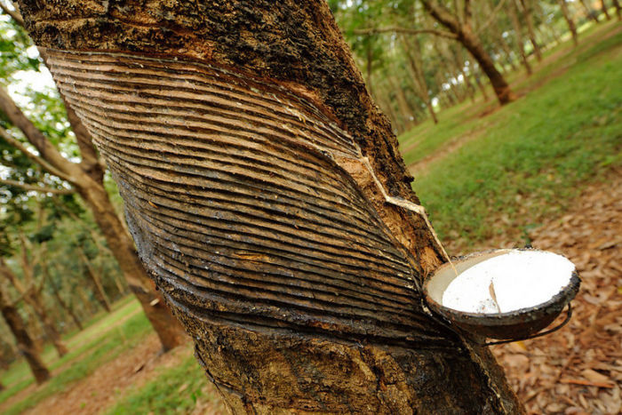
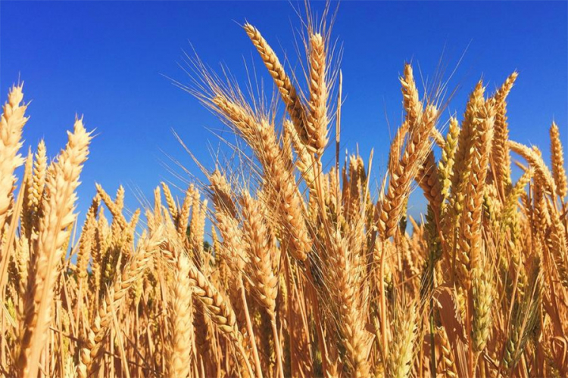
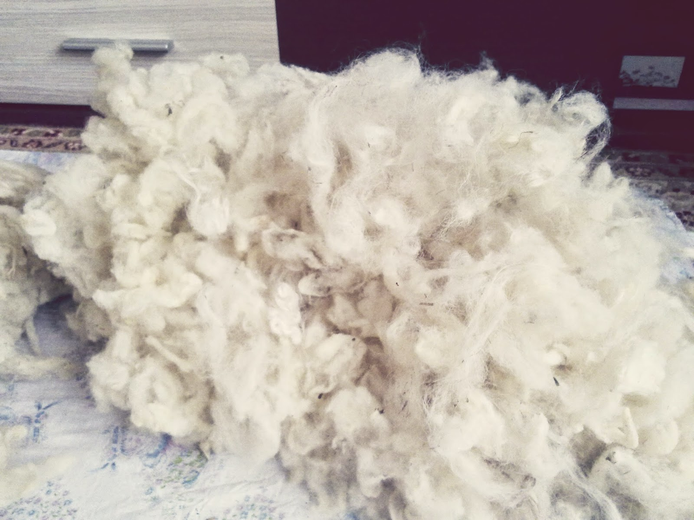
4. Po izvozu koje sirovine je Australija vodeća od svih država svijeta?

Slide 12
TOČAN ODGOVOR!

Slide 13
NETOČAN ODGOVOR!

Slide 14
5. Iako nije najveći po broju stanovnika, Canberra je glavni grad Australije. Koji grad ima najviše stanovnika?
Melbourne
Perth
Sydney

Slide 15
TOČAN ODGOVOR!

Slide 16
NETOČAN ODGOVOR!

Slide 17

ČESTITAM!!!

